Slide 1
LOGO
2014
经济数学在线开放课程
二元函数的偏导数
授课教师：陈笑缘

Slide 2
目录
二元函数
的偏导数
高阶偏导数
复合偏导数

Slide 3
【问题】
某工厂的生产函数
（单位：件）
其中$K$表示投入的资金（单位：千元）,
$L$表示投入的劳动力（单位：千工时）,
当劳动力投入9（千工时），资本投入 8（千元）时,
分析产量$Q$随资金$K$或劳动力$L$单一变量变化的情况。

Slide 4
【分析】
假设资金$K$保持不变，则产量 $Q$是劳动力 $L$的一元函数，
将式 中的$K$看成常数，
对 $L$求导，得
这就是产量 $Q$在资金$K$保持不变的情况下，对劳动力$L$ 变化率。
当劳动力投入9千工时，资本投入 8千元时，产量 $Q=2400 件，$
此时产量$Q$ 随劳动力$L$单一变量变化率为

Slide 5
【分析】
假设劳动力 $L$ 保持不变，则产量 $Q$是资金$K$的一元函数，
将式 中的$L$看成常数，
对 $K$求导，得
这就是产量 $Q$在资金 $L$保持不变的情况下，对劳动力$K$变化率。
当劳动力投入9千工时，资本投入 8千元时，产量 $Q=2400 件，$
此时产量$Q$ 随劳动力$K$单一变量变化率为

Slide 6
二元函数偏导数的概念
设函数$z=f(x,y)$在点$P_{0}(x_{0},y_{0})$的某个邻域内有定义，
定义5.4
如果$极限$
记作
存在，
则此极限称函数$f(x,y)$在点$P_{0}\left(x_{0},y_{0}\right) 处的\text{偏} x \text{导数}。$
或
或
或
即

Slide 7
二元函数偏导数的概念
设函数$z=f(x,y)$在点$P_{0}(x_{0},y_{0})$的某个邻域内有定义，
定义5.4
如果$极限$
记作
存在，
则此极限称函数$f(x,y)$在点$P_{0}\left(x_{0},y_{0}\right) 处的\text{偏} y \text{导数}。$
或
或
或
即

Slide 8
二元函数偏导数的概念
设函数$z=f(x,y)$在平面区域$D$内的每一点$(x,y)$处的偏导数${f_{x}}^{′}(x,y)$，${f_{y}}^{′}(x,y)$都存在，则称函数$f(x,y)$在$D$内对$x$（或$y$）的偏导数存在，简称函数$f(x,y)$在$D$内有偏导数。
分别记作
或
或
或
或
或
或

Slide 9
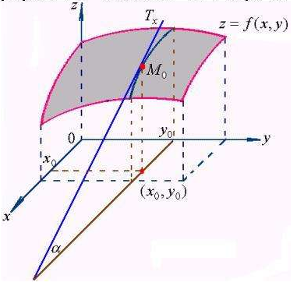
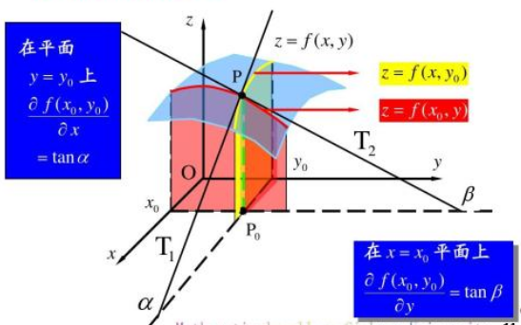
二元函数偏导数的概念
就是偏导函数 在点 处的函数值；
就是偏导函数 在点 处的函数值。

Slide 10
求 在点（1，2）处的偏导数。
解：
因为 ，
将 代入，
得
，

Slide 11
求 在点（1，1）处的偏导数。
解：
因为
，
将 代入，
得
，

Slide 12
求 在点（1，1）处的偏导数。
另解：
因为
，
，
同理
，
。

Slide 13
设函数 ,求证: 。
证明：
因为 ，
，
所以

Slide 14
微训练
1.设二元函数 ，则 ， ；
2.设二元函数 ，则 ， 。

Slide 15
目录
二元函数
的偏导数
高阶偏导数
复合偏导数

Slide 16
二元函数二阶偏导数的概念
如果 , 对自变量 和 偏导数也存在，则称它们的偏导数为 的二阶偏导数。
定义
记作
，
,
，
简记为
，
,
，
或
，
,
，
其中 , 为混合偏导数。

Slide 17
设函数 , 求它的二阶偏导数。
解：
因为 ，
所以
，
，
，

Slide 18
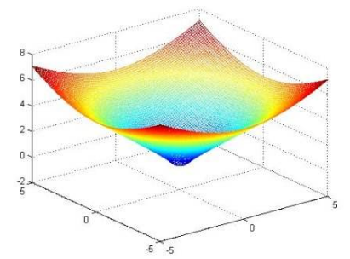
定理
定理5.1
如果函数 的两个混合偏导数 ,
在区域 内连续，
则在该区域内这两个混合偏导数相等。
即

Slide 19
设函数 , 求它的二阶偏导数。
证明：先求一阶偏导数，再求二阶偏导数
因为 ，
所以

Slide 20
微训练
1.求下列函数的二阶偏导数
（1） （2）

Slide 21
目录
二元函数
的偏导数
高阶偏导数
复合偏导数

Slide 22
复合函数的概念
设函数 是变量 、 的函数，
而 、 是变量 、 的
函数，
则
是 、 的复合函数。
其中， 、 称为中间变量，
、 是自变量。

Slide 23
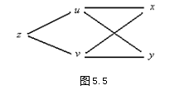
复合函数的偏导数法则
定理
定理5.2
如果函数 在点 的偏导数都存在，
且在对应于 点 处，函数 的偏导数都存在，
则
复合函数
对 及 在点 处的偏导数存在，
且
链式法则

Slide 24
求函数 的偏导数。
设 ，
则 。
解：
，
于是
，
，
，
，
，
根据链式法则得：

Slide 25
微训练
1.求下列函数的偏导数
（1） （2）

Slide 26
隐函数的概念
由方程 所确定的是函数吗？
当 ， ， 代入方程，等式成立，因此方程确定的函数 ，
由这样的方程 所确定函数叫做隐函数，一般地
由方程 确定的函数 ，称为隐函数。
隐函数 的偏导数该如何求呢？

Slide 27
隐函数偏导数法则
定理
如果三元方程 可以确定 是 ， 的二元函数 ,
则将它代入方程 中，得恒等式
根据链式法则，
恒等式两边分别对 和 求偏导数，得
，
当 时，
，

Slide 28
1
求由方程 所确定的隐函数的偏导数。
解：
设 ，
则
，
，
，
由隐函数的求导公式，得：

Slide 29
2
求方程 在 处的偏导数。
解：
设 ，
则
，
，
，
由隐函数的求导公式，得：
，
又 时，
所以当 时，
所求的偏导数为：
，
.

Slide 30
微训练
1.求下列隐函数的偏导数
（1） （2）

Slide 31
经济数学在线开放课程
THANK YOU
授课教师：陈笑缘教授

